Slide 1
МИНЭКОНОМРАЗВИТИЯ РОССИИ
О переводе в электронный вид государственных и муниципальных услуг органов исполнительной власти и органов местного самоуправления субъектов Российской Федерации
(по состоянию на ноябрь 2012 года)
Малков Павел Викторович
Заместитель Директора департамента государственного
регулирования в экономике Минэкономразвития России

Slide 2
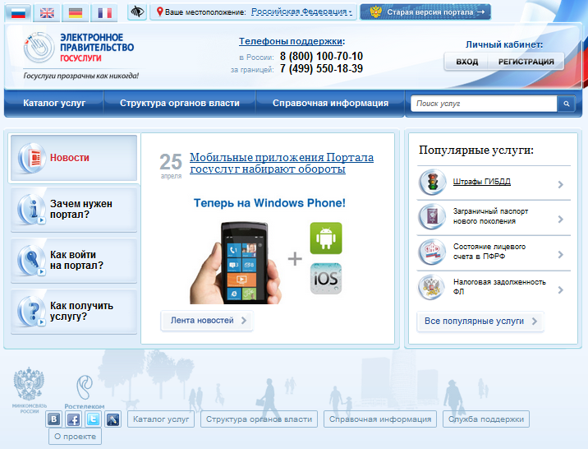
Объекты и цель мониторинга
МИНЭКОНОМРАЗВИТИЯ РОССИИ
Объект: услуги, опубликованные на Едином портале (www.gosuslugi.ru)
Цель: оценка качества перевода услуг в электронный вид
Период мониторинга: ноябрь 2012
Всего исследовано:
3515 услуг, предоставляемых 1460 органами исполнительной власти и органами местного самоуправления 82* субъектов Российской Федерации
* Услуги Республики Ингушетия не опубликованы на Едином портале

Slide 3
Правовые основы перевода государственных и муниципальных услуг в электронный вид
МИНЭКОНОМРАЗВИТИЯ РОССИИ
Распоряжение Правительства РФ от 17.12.09 № 1993-р
Определен перечень 58 приоритетных региональных и муниципальных услуг
Определено содержание этапов перевода услуг в электронный вид и сроки реализации этапов
Определены услуги и сроки перевода, по которым федеральные полномочия переданы регионам
Федеральный закон «Об организации предоставления государственных и муниципальных услуг» от 27.07.10 № 210-ФЗ
Закреплена возможность получения услуги в электронном виде
Постановление Правительства РФ «О федеральных государственных информационных системах, обеспечивающих предоставление в электронной форме государственных и муниципальных услуг (осуществление функций)» от 24.10.11 г. № 861
Утратило силу Постановление Правительства РФ от 15 .06.2009 N 478
Утвержден перечень сведений о государственной (муниципальной) услуге, подлежащих размещению в Федеральном реестре и на Едином портале
Минэкономразвития России: мониторинг и анализа сведений об опубликованных услугах (функциях)
Распоряжение Правительства РФ «О внесении изменений в распоряжения Правительства Российской Федерации» от 28.12.2011 № 2415-р
Минэкономразвития России: мониторинг выполнения распоряжения
Указ Президента РФ от 7.05.12 № 601 «Об основных направлениях совершенствования системы государственного управления»
Доля граждан, использующих механизм получения государственных и муниципальных услуг в электронной форме, к 2018 году должна составить не менее 70 процентов

Slide 4
Результаты мониторинга качества региональных услуг
МИНЭКОНОМРАЗВИТИЯ РОССИИ
 | Май 2012 | Ноябрь 2012 | План
Представлено на Едином портале субъектов | 80 | 82 | 83
Опубликовано на Едином портале услуг | 39 101 | 57 659 | -
Исследовано по методике мониторинга услуг | 4 171 | 3 515 | -
Доступность, средний % выполнения требований | 63% | 64% | 100%
I этап, средний % выполнения требований | 48% | 56% | 100%
II этап, средний % выполнения требований | 64% | 59% | 100%
III этап, услуг с кнопкой «Получить услугу» | 422 | 723 | 4300*
III этап, услуг с работающей кнопкой «Получить услугу» | 391 | 661 | 4300*
III этап, услуг, по которым удалось отправить заявление | 359 | 569 | 4300*
IV этап, услуг, по которым получены уведомления об отправке | 243 | 554 | 1400**
V этап, информационные услуги | 17 | 31 | -
* Приоритетные услуги согласно распоряжению Правительства Российской Федерации от 17 декабря 2009 года №1993-р
** Первоочередные услуги согласно распоряжению Правительства Российской Федерации от 17 декабря 2009 года №1993-р в рамках переданных полномочий, предоставляемых органами исполнительной власти субъектов Российской Федерации и органами местного самоуправления — на III-IV этапы.

Slide 5
Планы по переводу региональных услуг в электронный вид
МИНЭКОНОМРАЗВИТИЯ РОССИИ
Распоряжение Правительства РФ «О внесении изменений в распоряжения Правительства Российской Федерации» от 28 декабря 2011 г. №2415-р
Региональным органам исполнительной власти и органам местного самоуправления:
до 25 февраля 2012 г. утвердить планы перевода предоставления в электронном виде государственных услуг (функций), не включенных в план перехода, утвержденный распоряжением Правительства Российской Федерации от 17 октября 2009 г. N 1555-р,
до 1 марта 2012 г. - завершить размещение информации об услуге (функции) на Едином портале (I этап);
до 1 июля 2012 г. - завершить размещение форм заявлений и иных документов, необходимых для получения государственной услуги (функции), и обеспечение доступа к ним для копирования и заполнения в электронном виде (II этап);
до 1 января 2013 г. - обеспечить возможность представлять документы в электронном виде с использованием Единого портала (III этап);
до 1 июля 2013 г. - обеспечить возможность для заявителей осуществлять в электронном виде мониторинг хода предоставления государственной услуги или исполнения государственной функции (IV этап);
до 1 января 2014 г. - обеспечить возможность получения результатов предоставления государственных услуг и исполнения государственных функций в электронном виде (V этап).
Распоряжение №2415-р
Планы перевода
I этап
II этап
III этап
28.12.2011
25.02.2011
01.03.2012
01.07.2012
01.01.2013

Slide 6
МИНЭКОНОМРАЗВИТИЯ РОССИИ
Сроки перевода услуг в электронный вид переноситься не будут
Итоги мониторинга будут представлены в Правительство Российской Федерации для рассмотрения на Правительственной комиссии по внедрению информационных технологий в деятельность государственных органов и органов местного самоуправления
Контактные данные:
По вопросам перевода услуг в электронный вид: MalkovPV@economy.gov.ru
По методическим вопросам перевода услуг в электронный вид: support@e-centr.ru
Методика и результаты мониторинга будут размещены на сайте Минэкономразвития в разделе «Электронное правительство» http://www.economy.gov.ru

